Slide 1
成绩单打印说明
成都双扬科技
●●●●●●●●●●●●●●●●●●●●●●●●●●●●●●●●●●●●●●●●●●●●●●●●●●●●●

Slide 2
1.进入浏览器，输入网址，打开登录页面
（如忘记网址请联系贾文龙（13548141230）或致电028-87817376）
浏览器选择：
推荐谷歌浏览器（便于直接打印），建议不使用IE浏览器。若是使用其他浏览器不能正常实现系统部分功能，请及时更换我们推荐的浏览器。

Slide 3
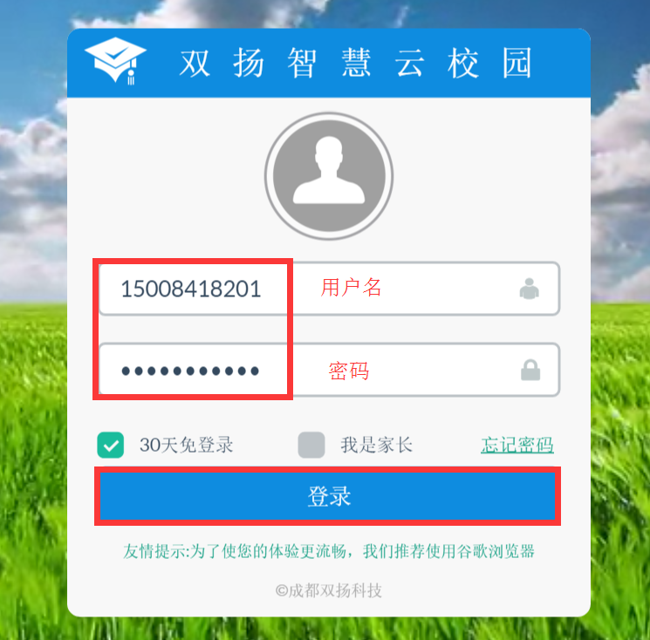
2.输入用户名和密码，用户名和初始密码为班主任手机号码（若有多个号码，请以报到教务处的手机号为准），点击【登录】，登录云校园

Slide 4
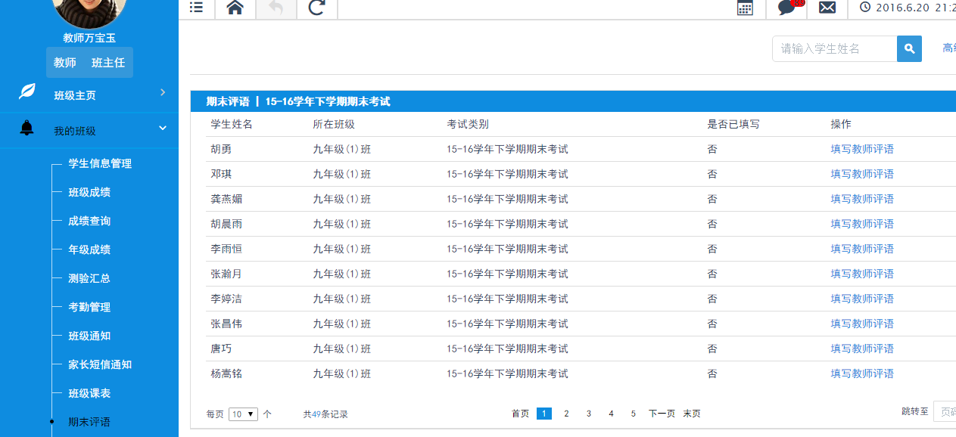
3.依次点击【班主任】-【我的班级】-【期末评语】-【填写教师评语】，输入评语，点击【确定】。

Slide 5
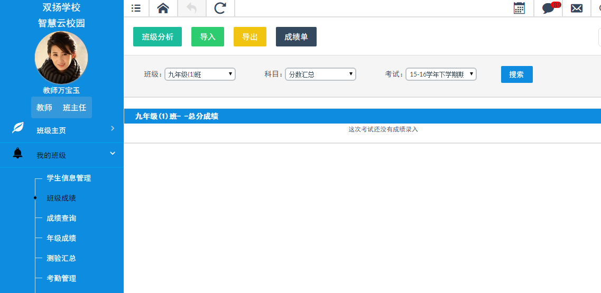
4.查看成绩单 依次点击【学生管理】-【成绩管理】-【详情】-【成绩单】

Slide 6
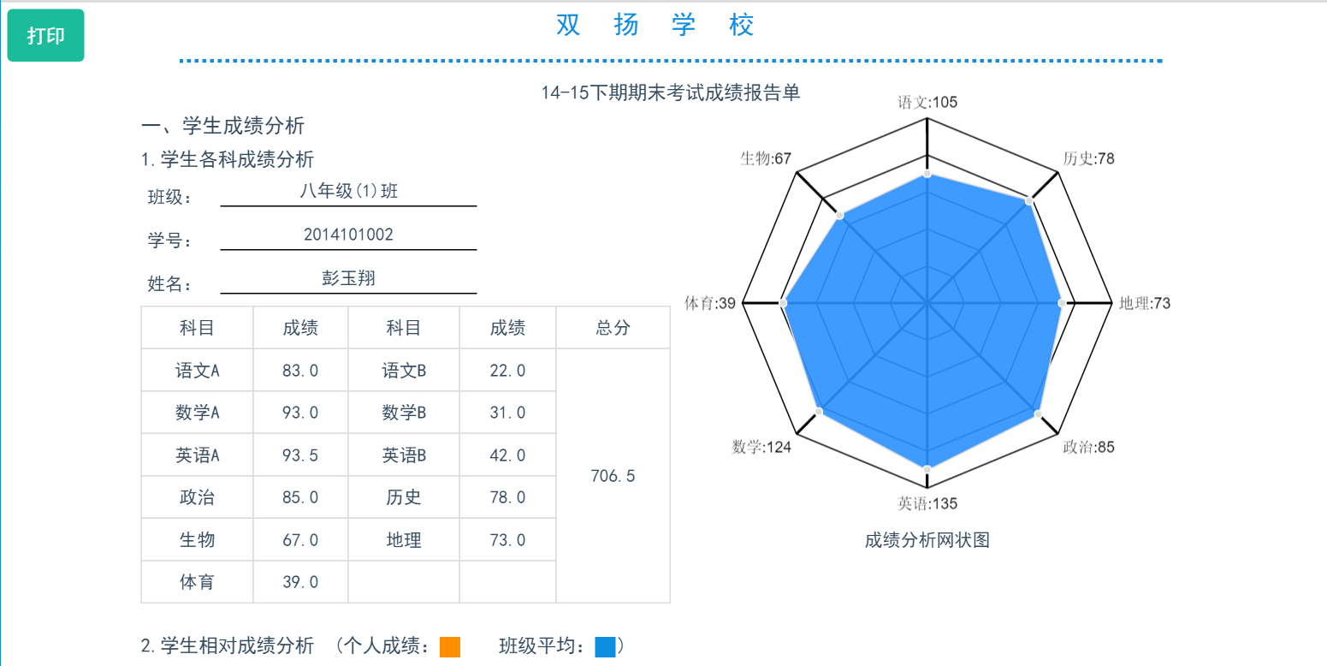
5.打印成绩单
点击【打印】，批量打印班级期末成绩单

Slide 7
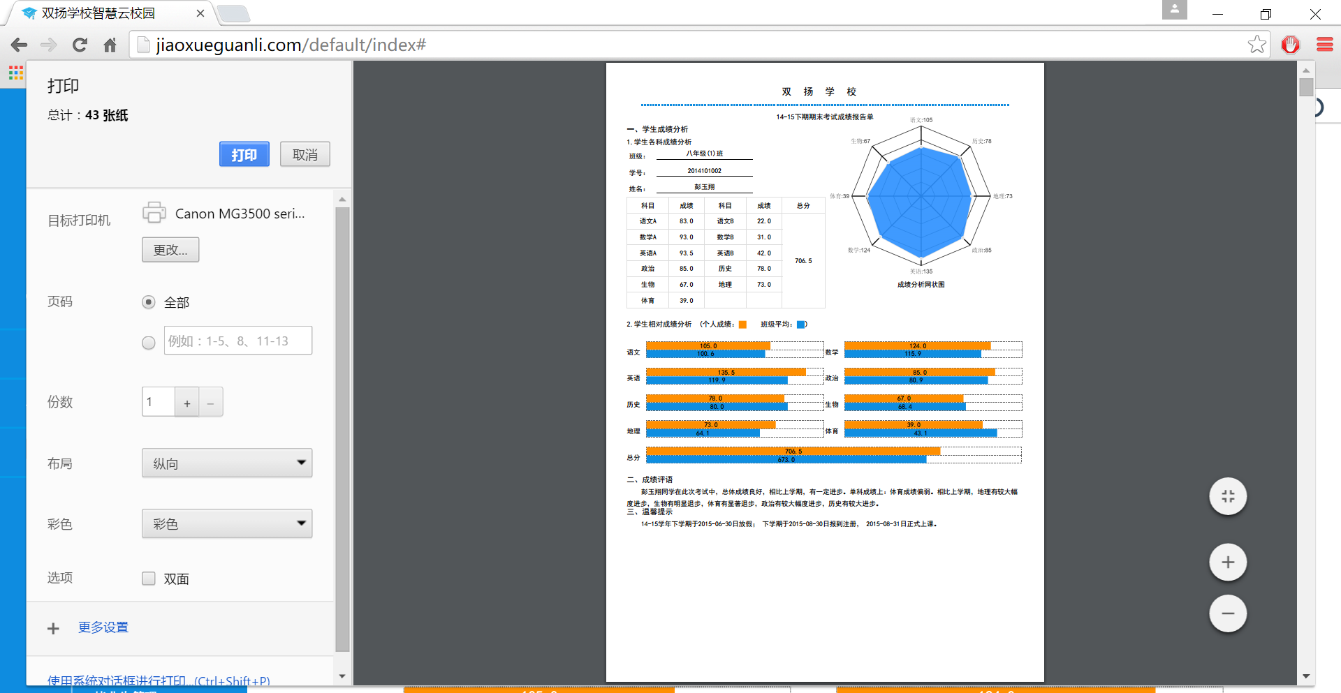
点击【更多设置】

Slide 8
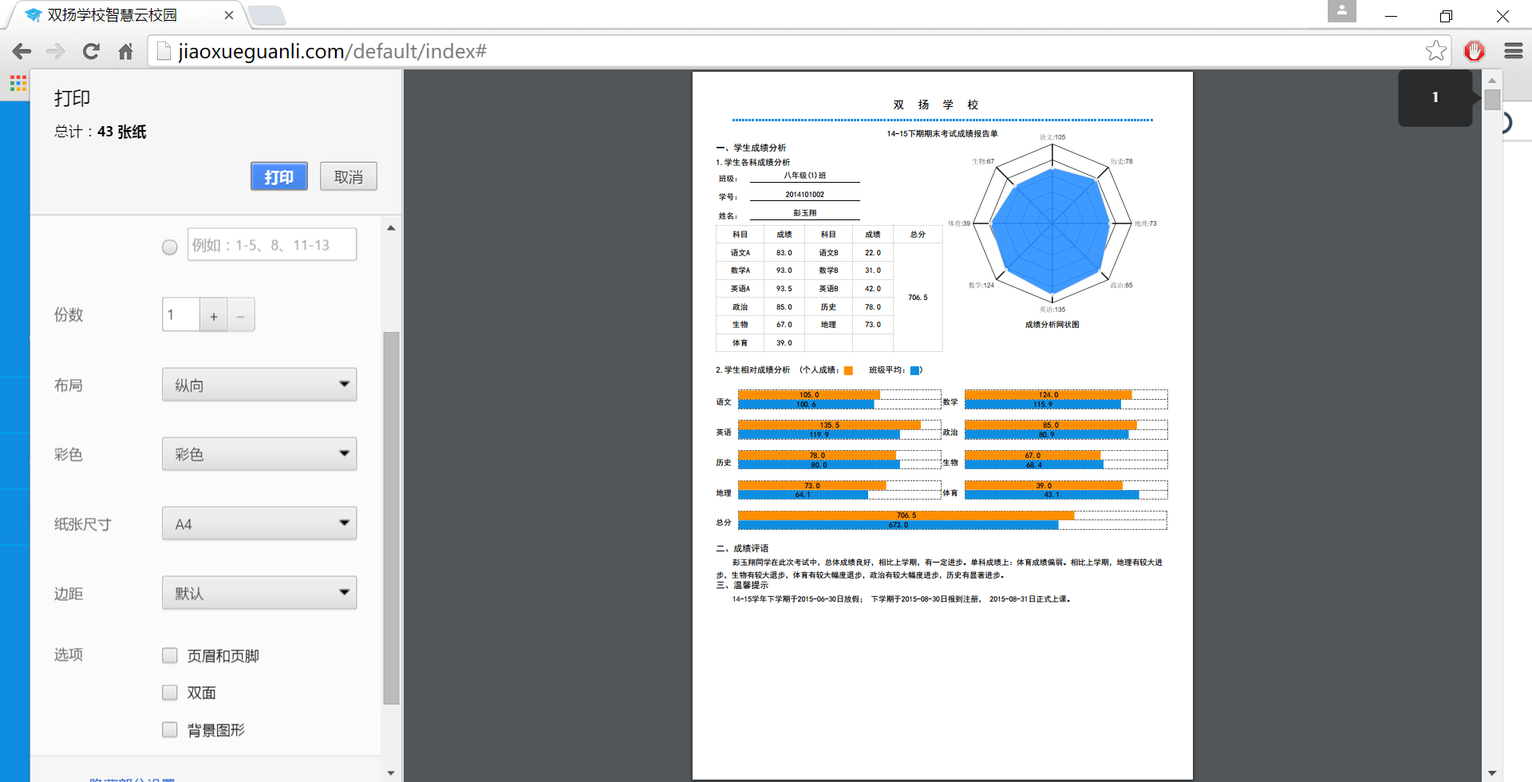
若页眉和页脚为勾选状态，请取消勾选

Slide 9
再次点击【打印】，开始打印

Slide 10
使用过程中有任何问题请通过以下方式联系我们，感谢您的支持！
电话：13548141230或028-87817376
邮箱：contact@doubleflyer.com
QQ：2021728378
成都双扬科技有限责任公司

